Slide 1

FRAMEWORK ADF
Desarrollo JEE con
Oracle ADF 12c
V2.2

Slide 2
Contenido
Introducción a ADF
Herramientas RAD
Características de framework
Framework Oracle ADF
Arquitectura ADF
ADF BC
Características y beneficios de ADF BC
Entities, Views Object y Application Module

Slide 3
Herramienta RAD
Desarrollo visual:
IDE
Proveer un ambiente de codificación interactivo y de fácil uso.
Layout por medio de drag-and-drop.
Infraestructura:
Encapsular funcionalidad común (acceso a la bd, transacciones, rendering, seguridad, etc).
Desarrollo guiado:
Facilidades del editor de código
Dinámicamente mostrar las propiedades
Reducir la codificación
Permitir tanto la generación como el mantenimiento de código.

Slide 4

Framework
Un framework busca la reutilización de código mediante librerías de código bien diseñadas, documentación y herramientas de desarrollo (IDE). Proveen a las aplicaciones funcionalidades completas tales como:
Navegación de páginas (JSF)
Capa de negocio (ADF BC).
Representación gráfica.

Slide 5
Framework
Un framework provee (o simplifica) la implementación de una arquitectura de alto nivel.
A diferencia de un desarrollo desde “cero”, un framework da una estructura definida al proceso desarrollado, limitando las opciones de los desarrolladores.
Al emplear un framework es conveniente ceñirse lo más posible a su naturaleza. El introducir personalizaciones excesivas puede llevar a sobretrabajos considerables.
El framework tiene una metodología de desarrollo.

Slide 6
Framework JEE
Conjunto de clases interrelacionadas y altamente integradas.
Son la implementación en Java de uno o más patrones JEE.
Las clases bases vienen con cierta funcionalidad predefinida que maneja la arquitectura base: comunicaciones entre objetos, acceso a BD, transaccionalidad, concurrencia, escalabilidad (pools), seguridad, etc.
Configuración por metadata escrita en XML.
El desarrollador debe:
En primer lugar, cumplir los requerimientos del negocio mediante la parametrización de la metadata.
En caso de no ser suficiente, extender las clases bases del framework e introducir el código personalizado.
Existen frameworks JEE open source y comerciales.

Slide 7
Beneficios de un framework
El metadata reduce el código personalizado.
Las clases bases se reutilizan de proyecto a proyecto.
Mayor productividad.
El framework es un punto óptimo entre 4GL y 3GL. En el primero, la aplicación se construye al definir parámetros y propiedades. En el segundo, el desarrollador debe escribir cada línea de código.
Comunidad: documentación, demos, tips, etc.
Se cuenta con herramientas que soportan y facilitan el desarrollo sobre estos framework.

Slide 8
Desventajas de un framework
La curva de aprendizaje inicialmente es lenta, debido a que es necesario comprender el funcionamiento del framework.

Slide 9
Características de un buen framework
Completitud de funcionalidad
Alcance de funcionalidad
Declarativo como sea posible
APIs debidamente encapsulados
Soportado por herramientas
Aceptación
Soporte (open source vs comercial)
Documentación
Notes:
Metadata-Driven – All layers of the Oracle ADF framework offer declarative options for
development, configured from XML metadata, while accommodating custom coding wherever
necessary. You can choose to use all or part of the framework in the applications you build,
making the application components much more reusable and flexible. The use of metadata also
enables rules for data bound fields to be specified at the model layer. Labels, validation, and
tooltip properties can be specified in the metadata for ADF data bindings - those properties are
utilized independent of the user interface implementation.
Declarative Customization – Oracle ADF provides a unique solution that allows an
organization to use a single base application and customize it to fit the requirements of different
users. Oracle ADF works in conjunction with a MetaData Services (MDS) layer that provides for
application customization via two different implementation layers: The first, would be “seeded
customization” which refers to an application wide customization that would be in effect for
anyone accessing the application for a particular group. The second is “user customization” often
referred to as “personalization” in which the end user designates customizations to their personal
experience that are then persisted via the MDS repository

Slide 10
Oracle ADF
Framework que implementa los diferentes patrones JEE requeridos para construir aplicaciones.
Basado en un metadata XML
Sigue el patrón MVC
Soporta múltiples tecnologías que se seleccionan de acuerdo a las necesidades (ADF Swing, JSP, JSF, ADF BC, EJB, TopLink, BPEL, WS, Portlets, etc).

Slide 11
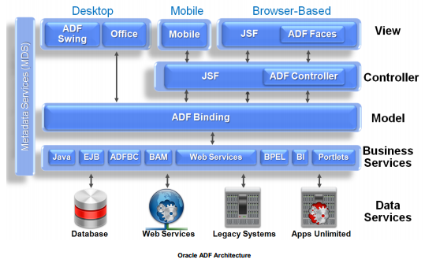
Oracle ADF (11g)

Slide 12
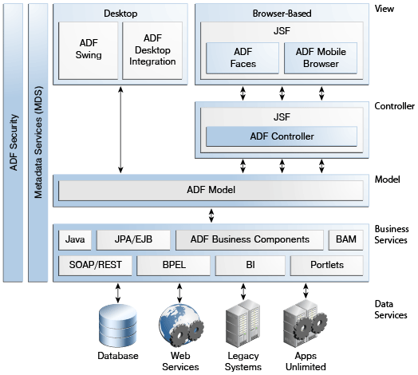
Oracle ADF (12c)

Slide 13
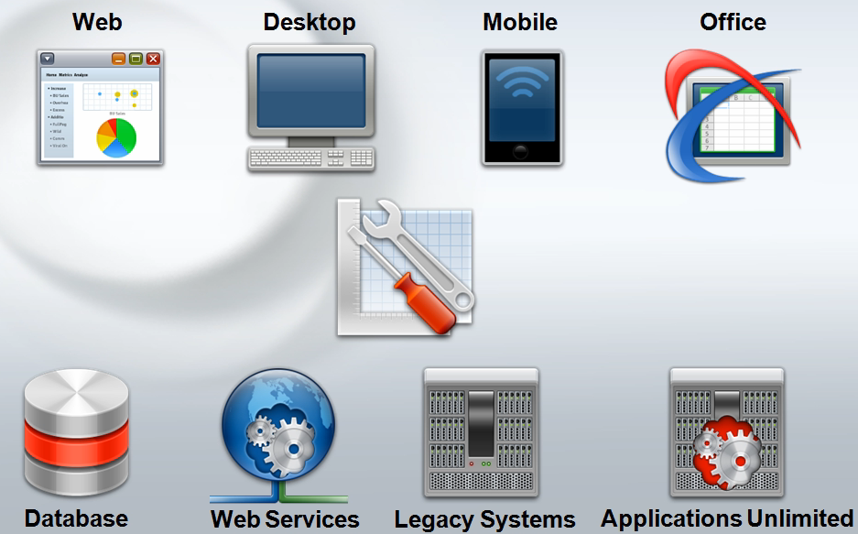
Oracle ADF

Slide 14
Beneficios de Oracle ADF
Desarrollo de Business Services (EJB/JPA, ADF BC, WS)
Persistencia de datos a través de BD
Mapeo Objeto-relacional
Transaccionalidad
Presentación y Navegación
Alrededor de 150 componentes de interfaz de usuario
Flujos de navegación
Notes:
Oracle JDeveloper includes a variety of ways to construct business services including: EJB/JPA,
web services, simple Java objects, and ADF BC, among others. “Productivity with Choice” is a
cornerstone to this approach. When generating these, it is possible to make use of a wizarddriven approach to generate Business Services that provide Java interfaces to these tables. With
simply a right-click these interfaces can then be exposed as web services, including SDO based
web services. Additionally, keeping with the theme of being visual and declarative, it is also
possible to accomplish the same thing via visual modeling to generate these interfaces.
Oracle ADF Business Components is a framework focused on creating objects, which
implement the Business Services layer on top of a data source, in a more declarative way. It
provides out-of-the-box services such as transaction management, resource pooling, locking,
declarative validation rules, translation, and object-relational mapping. Oracle ADF BC should
feel familiar to developers with a background in 4gl declarative database driven development,
offering such features as defining java objects based on SQL, declarative definition of validation
rules, and pre-defined events where code can be injected into the business service life cycle. ADF
BC development is done through declarative dialogs and property inspectors. With built-in
implementation of common JAVA EE design patterns in the framework, the performance and
scalability of the application is assured.
• ADF Faces - a large set of over a 150 UI components built on top of the standard JSF APIs
that leverage the latest technologies — including partial page rendering and Ajax — to provide
a rich, interactive user interface.
• A page flow modeler for the ADF controller and the standard JSF framework page flow,
providing visual page flow modeling using simple drag and drop of components onto a
Diagram
• A visual editor for JSP, JSF, HTML, Swing, and Wireless based user interfaces, allowing
WYSIWYG development for all types of components.

Slide 15
Beneficios de Oracle ADF
Solución End-To-End
Entorno de desarrollo 4g
Independencia de plataforma
Selección de tecnologías por capa
Oracle Fusion Applications para aplicaciones empresariales (portal, wireless y web)
Notes:
End-to-End Solution – Oracle ADF doesn’t focus on just one layer of the Java EE
architecture. ADF provides an integrated and complete solution for every Java EE layer from the
view layer and data-bindings, through the business services and data access; as well as support for
every development life-cycle phase from inception through support.
Development Environment – Many of the other Java EE frameworks lack strong integrated
support by development tools. Oracle JDeveloper provides visual aids and a declarative approach
to minimize the need to write framework code, making it a perfect tool for building Oracle ADFbased applications. This declarative development approach also reduces the learning curve for
developers familiar with 4GL-style tools. Developers who wish to use another IDE, such as
Eclipse, are able to do so with built-in features provided in Oracle Enterprise Pack for Eclipse
packaging and relying on ADF’s support for the Java EE standards.
Platform Independence – Other frameworks lock developers into a specific software vendor.
The Oracle ADF runtime, however, can be installed on various Java EE compliant application
servers and business services can connect to any SQL-92 compliant database.
Technology Choice – Developers have preferences for the way they implement different layers
of an application. Oracle ADF supports multiple technologies for each of the layers of the
application and doesn’t enforce a specific technology or a specific development style on the
developer.
Technology Commitment - It is important to note that Oracle ADF is the technology choice
for the Oracle next generation set of enterprise applications – Oracle Fusion Applications - and
is in continuous use for internal development purposes. The product is used to develop Portal
applications, wireless applications, and web applications, and therefore provides a committed,
supported, and consistent technology stack.

Slide 16
Beneficios de Oracle ADF
Mejoras en reusabilidad (JSF templating, Task flow templating, business services, Librerías ADF, JSF Fragment regions)
Soporte Oracle
Entrenamiento Oracle
Notes:
Enhanced Reusability – JDeveloper + ADF provides support for superior reusability features
including: JSF templating, reusable task flows, task flow templating, reusable business services,
ADF libraries, JSF fragment based regions, and much, much more.
Source availability - Oracle provides the source code for the ADF framework to customers
with a support license. Having the source available can help developers understand the
underlying mechanisms of the framework and debug problems in their applications.
Support - Oracle ADF is an official Oracle product and as such is serviced by the Oracle
Support organization. This provides around the clock support from an established organization.
Training - Oracle University offers regular instructor lead courses on Oracle ADF and
JDeveloper.

Slide 17
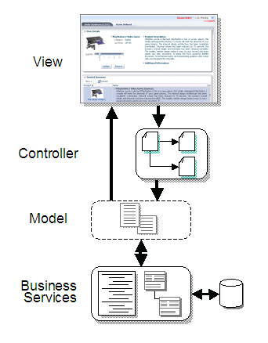
Arquitectura ADF

Slide 18
Arquitectura ADF (cont.)
View layer
Múltiples opciones: JSP, JSF, Swing
Diseño visual (WYSIWYG y drag-and-drop)
ADF Faces (librería de componentes, skinning, AJAX)
Transparencia a HTML y JavaScript
Controller layer
JSF y ADF Controller
Diagramador del flujo de páginas (page flow)
Model layer
Valor de los datos de las páginas actuales

Slide 19
Arquitectura ADF (cont.)
Business services
Facilidades de Data binding
ADF BC (Business Component)
Web Services
Transparencia a HTML y JavaScript
EJB

Slide 20
Contenido
Introducción a ADF
Herramientas RAD
Características del framework
Framework Oracle ADF
Arquitectura ADF
ADF BC
Características y beneficios de ADF BC
Entities, Views Objects y Application Module

Slide 21
ADF BC
Es un framework construido sobre XML y Java que provee:
Productividad en el desarrollo
Deployment (despliegue) a múltiples plataformas
Personalización
Database centric (mapeo objeto-relacional)
Por medio de componentes de negocio reutilizables derivados del marco:
EntityObject
Association
ApplicationModule
ViewObject
ViewLink
Domain

Slide 22
Beneficios de ADF BC
Simplificar el acceso a los datos
Modelar los datos que se desean desplegar en el cliente
Jerarquías maestro/detalle
Validación y actualización automática de los cambios en la base de datos.
Validaciones y lógica del negocio
Definición declarativa de obligatoriedad, llaves primarias, foráneas y únicas.
Validación automática de tipos de datos
Soporte UI
Refresco automático de los cambios aplicados en la capa de Business Services.
Facilidad para mantener transacciones que involucran múltiples páginas.
Prompts, tooltips, mascaras, y manejo de mensajes de error

Slide 23
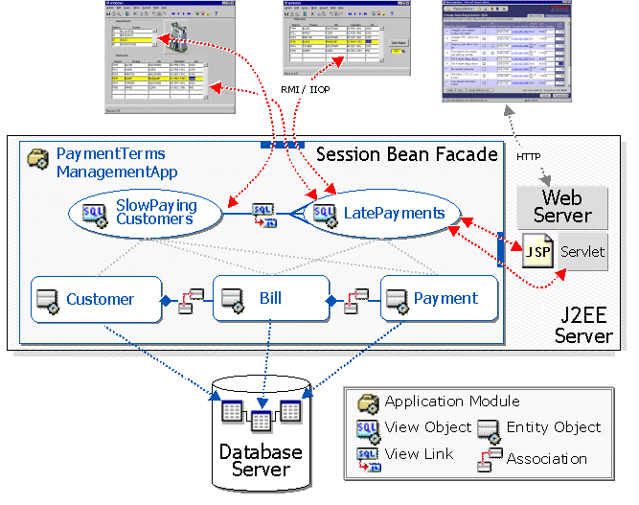
ADF BC

Slide 24
Entity Object
Definición OO: Un objeto en el dominio del problema
Definición Relacional: Una representación java de datos de una tabla de la BD.
Sus principales objetivos son:
Persistencia (administrar de forma automática las operaciones DML)
Encapsular la lógica del negocio
Otros:
Implementación de reglas y políticas del negocio.
Lógica de validación
Lógica DML personalizada
Campos calculados
Valores por omisión
Seguridad
Feedback inmediato al usuario si los cambios son inapropiados

Slide 25
Association
Relación entre dos entity object (1-1, 1-N, N-M).
Equivale a una llave foránea del modelo relacional. Aunque no es necesario que exista dicha llave para tener la Association. Ej en legacy systems donde no definan FK.
Composición vs Asociación

Slide 26
View Object
Un VO es definido principalmente por una sentencia SQL.
Conformado por atributos, que en general corresponden a la proyección (columnas retornadas en un select) de la sentencia SQL.
Un VO puede estar basado en uno o más Entities
Al definir un VO, se crea un template. Cada instancia de este template corresponde a un cache de datos.
Existen VO actualizables y VO de sólo lectura.

Slide 27
View Objects
Views actualizables
Views de sólo lectura
Permiten operaciones de insert, update y delete sobre la tabla respectiva.
A pesar que siempre tiene un Entity base, puede tener atributos de referencia de otros entities.
Están basados en una sentencia SELECT de complejidad arbitraria.
Son óptimos para la obtención de listados de registros (lov, reportes)

Slide 28
View Object
SELECT Personas.TIPO_IDENTIFICACION
, Personas.IDENTIFICACION
, Personas.NOMBRE
, Personas.FECHA_NACIMIENTO
, Personas.SALARIO
FROM PERSONAS Personas
Definición del view object
Atributo | Tipo de dato
TipoIdentificacion | java.lang.String
Identificacion | java.lang.String
Nombre | java.lang.String
FechaNacimiento | oracle.jbo.domain.Date
Salario | oracle.jbo.domain.Number

Slide 29
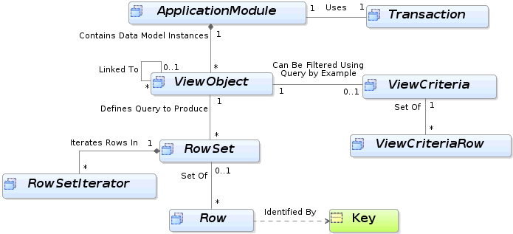
View Object – Clases relacionadas

Slide 30
View Object – Clases relacionadas
Un VO es la declaración de una sentencia select sobre la base de datos. Para que esta consulta sea visible al “público” es necesario instanciar el VO dentro de un Application Module.
Al ejecutar el query de un VO se crea un conjunto de registros respuesta (RowSet) que se puede recorrer por medio de un RowSetIterator.
Al recorrer un RowSet se obtiene un Row. Un Row se puede entender como una tupla de una tabla.
Si antes de ejecutar la consulta, se desea filtrar el conjunto de registros respuesta es necesario emplear los objetos ViewCriteria y ViewCriteriaRow para introducir condiciones al Where del Select.

Slide 31
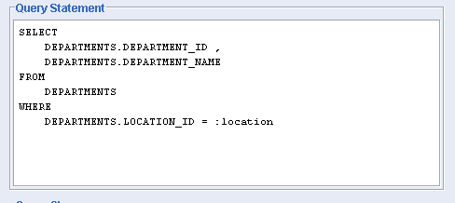
View Object – Variables Bind
Habilitar la creación de cursores en el área SQL compartida de Oracle.
Nombradas, Posicionales, Estilo JDBC.
Permite definir control hints.
El valor de las variables bind se define en tiempo de ejecución por medio de los métodos setNamedWhereClauseParam y setWhereClauseParam

Slide 32
View Link
Representa una relación entre dos VO.
Se emplea para definir relaciones de tipo maestro-detalle. Ej. Si tenemos la relación entre FACTURAS y DETALLES_FACTURA, al localizarnos en uno de los registro del VO de FACTURAS, el VO de DETALLES_FACTURA contendrá únicamente los detalles de la respectiva factura.

Slide 33
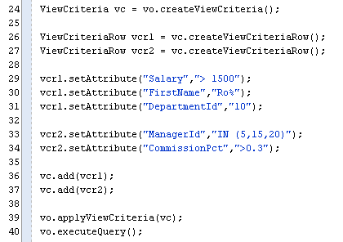
Filtrar el resultado de un View Object
En ejecución un VO se filtra por medio de las clases ViewCriteria y ViewCriteriaRow.
WHERE (
(
(salary > 1500) AND
(first_name LIKE ‘Ro%’) AND
(department_id = 10)
)
OR
(
(manager_id IN (5,15,20)) AND
(commission_pct > 0.3 )
)

Slide 34
ApplicationModule
Componente transaccional que es empleado por los clientes para acceder a los datos.
Compuesto por view objects e instancias view link.
Puede contener instancias de otros ApplicationModule
La escalabilidad se asegura por medio de un pool de ApplicationModules.

Slide 35
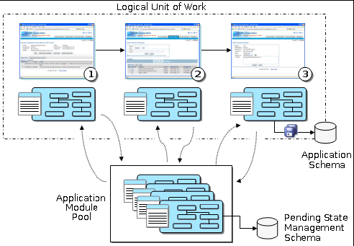
Application Module - Pooling
Se cuenta con un conjunto de instancias de application modules (AM) que crece o se reduce dependiendo del número de usuarios concurrentes.
En general, existe un número menor de instancias que de usuarios concurrentes, por lo cual los AM se rotan entre usuarios. BC almacena el estado de la transacción.

Slide 36
Application Module - Locking
BC permite configurar el bloqueo de registros de la base de datos en modo pesimista y optimista.
jbo.locking.mode = pessimistic / optimistic
Pesimista | Optimista
El supuesto es que el registro a modificar tiene una alta probabilidad de ser modificado por otro usuario durante la transacción. | El supuesto es que el registro no será modificado por otro usuario.
Inmediatamente se coloca un candado sobre el registro. | El candado se difiere hasta el último instante.
Los lectores no interfieren con los escritores. | Los lectores no interfieren con los escritores.
Es posible que queden registros bloqueados cuando el usuario no termina la transacción. | Previene los bloqueos por tiempo indefinido, causados cuando un usuario Web abandona el browser.

Slide 37
Patrones JEE y ADF
Patrón JEE | Descripción | ADF
MVC | Separación clara de los datos de la presentación | ADF Framework
Session Facade | Evitar accesos de los clientes de forma ineficiente o inadecuada a la información. | Application Module
Value Object | Evitar sobrecarga en la red al transportar conjuntos de datos relacionados de forma “compacta”. | Row object
Page-by-page iterator | Evitar envíos innecesarios de información al cliente, mediante tandas. | Row Set
Fast-lane reader | Evitar sobre carga al acceder directamente al API JDBC | ViewObject read-only

Slide 39
Entity Objects
Implementación de las reglas de negocio

Slide 40
Contenido
Entity Object
Introducción
Propiedades de los atributos y control hints
Atributos transitorios, composiciones y Llaves primarias
Acceso a los entities a través de código java
Implementación de reglas del negocio en los entities
Reglas declarativas
Reglas en código java
Mensajes de error

Slide 41
Entity Object
Un entity representa un registro de una tabla de la base de datos. Simplifica su actualización (insert, update y delete) y permite introducir las reglas y validaciones del negocio que garantizan la consistencia de la información.
Cada entity es identificado por una llave única (key).
Las modificaciones a un entity suceden bajo el contexto de un Application Module, quien maneja las transacciones sobre la base de datos.
Las associations implementan las relaciones entre entities.
Las diferentes columnas de las tablas se implementan como atributos en el entity.

Slide 42
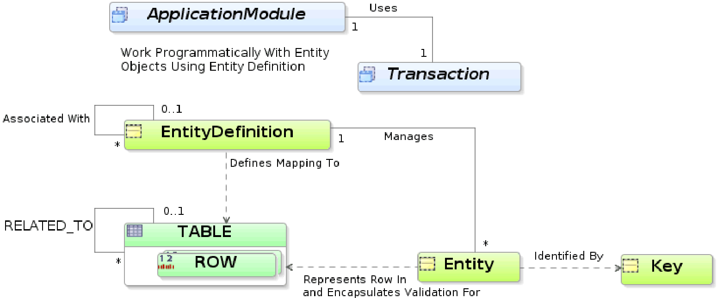
Entity Object

Slide 43
JDeveloper y los entities
La herramienta JDeveloper permite:
Crear un entity basado en una tabla existente en la BD. A partir diccionario de datos JDev determina: los nombres de la columnas (FIRST_NAME -> FirstName); los tipos de dato java equivalente al tipo SQL; la obligatoriedad de los campos; y las relaciones (FK) entre el nuevo entity y los existentes.
Se pueden generar tablas de la base de datos a partir de la definición de un Entity.
Modificar con entity existente.
Sincronizar la estructura de un entity con la estructura de la tabla de la base de datos.
Por cada entity se generan dos archivos: <entityName>.xml y <entityName>Impl.java. ej: Employees.xml y EmployeesImpl.java

Slide 44
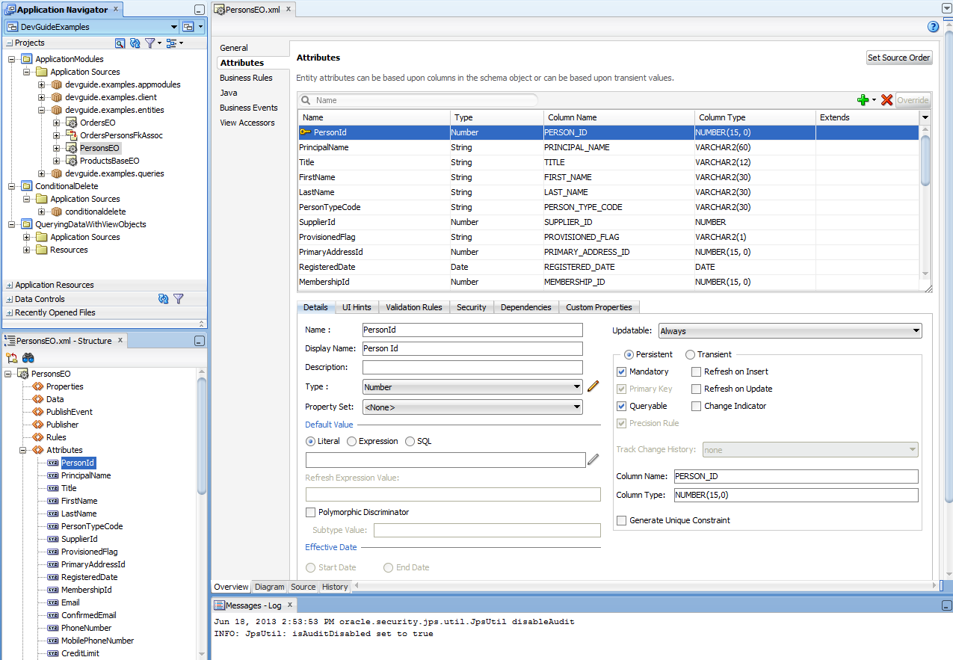
Atributos de un entity (sus propiedades)

Slide 45
Atributos de un entity (sus propiedades)
Default: Asignar un valor por estático por omisión para el atributo.
Persistent: Indica si es un atributo basado en una columna de la BD o si es un atributo transitorio.
Data Type y Precision: Estos son determinados de forma automática. La precisión puede ser modificada para forzar validaciones en la capa Business Services.
Updatable: Always (el valor del atributo puede ser modifica en cualquier instante); While New (El valor se puede modificar durante la creación del entity. Una vez se produce el commit, el atributo es de solo lectura); Never (El atributo es de solo lectura).
Mandatory: Determina la obligatoriedad del atributo. A pesar de que el BD sea opcional, en el entity se puede forzar a que sea obligatorio.
Primary Key: Determina que atributos conforman la llave primaria. En ejecución se puede emplear el método getKey() para obtener el arreglo de valores de la llave primaria.

Slide 46
Atributos de un entity (sus propiedades)
Refresh after: En caso que las operaciones de Insert o Update de la base de datos tengan definidos triggers que alteran uno o más columnas de la tabla, es necesario indicarle al framework de que los datos han sido alterados y que por lo tanto es necesario realizar una sincronización.
Change indicator: ADF evita las “transacciones perdidas” mediante la comparación del valor original de cada uno de los atributos del entity con los valores actuales del respectivo registro de la base de datos. Si se encuentra que alguno cambió, se genera el error RowInconsistentException. Para optimizar esta operación, se puede seleccionar UNO de los atributos como indicador de cambio y de esta forma reducir la comparación exhaustiva de atributos.

Slide 47
Atributos de un entity (sus propiedades)
Track Change History: Son campos de auditoria que mantienen el rastro de la fecha de creación, fecha de modificación, usuario creador, usuario modificador y versión. Los atributos deben de ser de tipo Date, String o Number.
Persona
Nombre
Dirección
Polymorphic Discriminator: En caso que la tabla base sea un supertipo, debe existir un atributo que determine a que subtipo pertenece el registro actual. Se emplea para crear jerarquías de herencia.
Empleado
- Salario
Cliente
- Vendedor

Slide 48
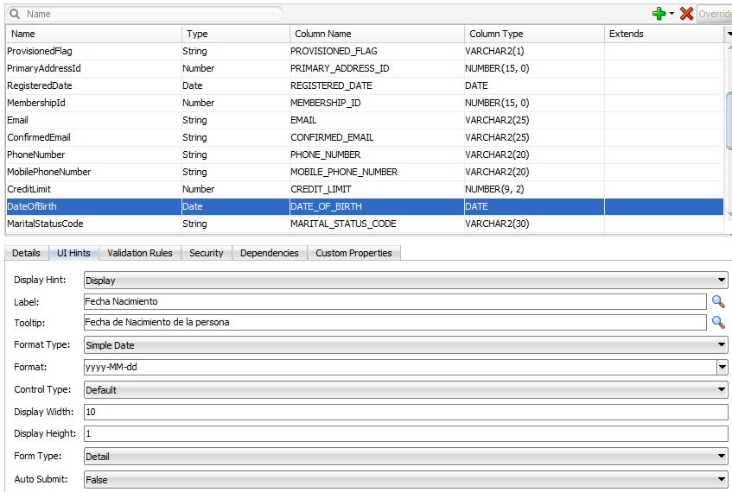
Control Hints
Los control hints definen elementos de interfaz de usuario de forma consistente y centralizada en toda la aplicación.
Los control hints son heredados en todos los view objects basados en el entity.
Estas definiciones quedan en un archivo “bundle”. (ej: EmployeesImplMsgBundle.java)

Slide 49



Atributos transitorios
Empleados como campos calculados o para capturar valores de los usuarios que no son almacenados en la tabla base.
Cree un nuevo atributo NO PERSISTENTE.
Modifique el respectivo método consultor (getXXXX) para que retorne el valor calculado.
Adicione la invocación al método populateAttribute en los métodos modificadores (set) de los atributos que son empleados para calcular el atributo transitorio.

Slide 50
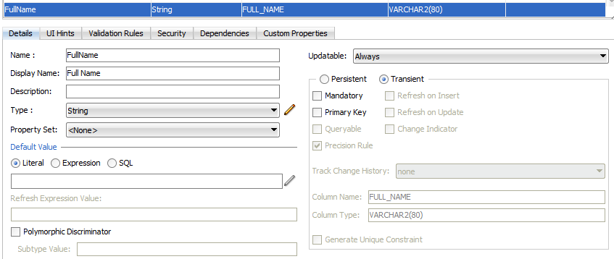

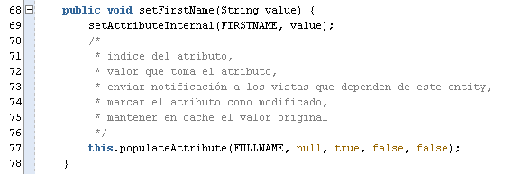
Atributos transitorios (cont.)

Slide 51
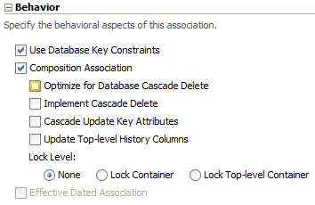
Entities y Composiciones
Soporte al borrado en cascada
Actualización en cascada de la llave foránea
Candados sobre los registro maestro
Auditoria automática en el registro maestro

Slide 52
Llaves primarias y secuencias
Se busca generar los valores de la llave primaria de una tabla por medio de un trigger que en el instante del insert obtenga dicho valor de una secuencia oracle. El inconveniente radica en las relaciones maestro-detalle: cómo actualizar los detalles con el nuevo valor de llave asignado a través del trigger ?
Existe el dominio DBSequence que sincroniza los valores de las llaves que sirven de referencia en una relación maestro-detalle. En la creación de instancias, DBSequence asigna un valor temporal negativo.

Slide 53
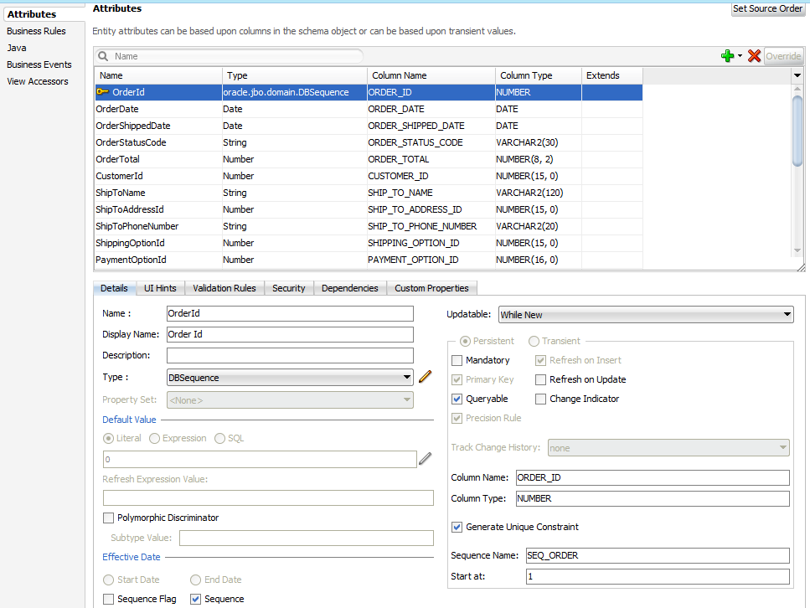
Llaves primarias y secuencias
La técnica para generar este tipo de llaves primarias es:
Cree una secuencia de Oracle.
Defina un trigger BEFORE INSERT a nivel de registro, que obtenga el valor de la secuencia y lo asigne a la llave primaria.
En el entity respectivo, defina el atributo llave con tipo (type) DBSequence.
Si la base de datos
altera el valor del
atributo, este es
actualizado en ADF BC

Slide 54
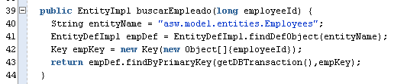
Acceso a los entities a través de código
Buscar un empleado:

Slide 55
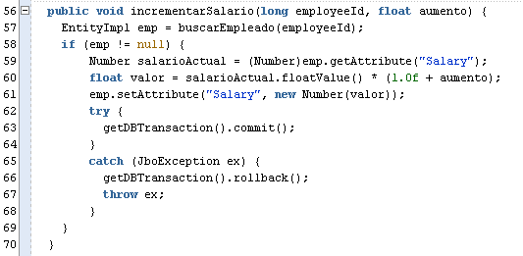
Acceso a los entities a través de código
Actualizar un empleado:

Slide 56
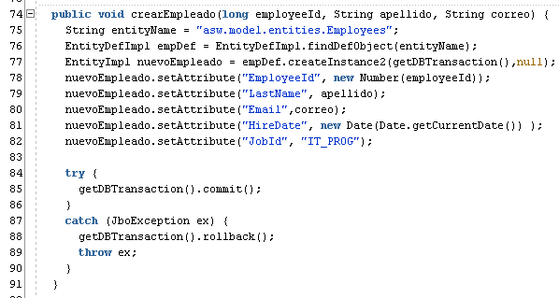
Acceso a los entities a través de código
Crear un empleado:

Slide 57
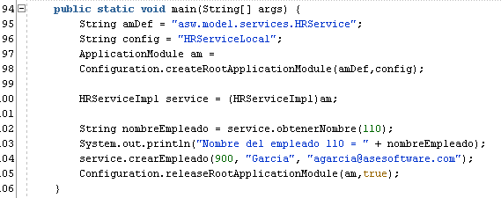
Acceso a los entities a través de código
Programa main de pruebas:

Slide 58
Implementación de reglas del negocio en los entities

Slide 59
Reglas sobre…
Atributo: Solo sobre un atributo en una instancia de un entity
Instancia: Dos o más atributos en la misma instancia de un entity
Entity: En más de una instancia de un mismo entity
Multy Entity: En más de una instancia en múltiples entities
Complejas: Requieren lógica compleja

Slide 60
Reglas declarativas
Compare validator
List validator
Range validator
Length validator
Regular expression validator
[a-z]{3,8}
Method validator
validateXXXX(Type v)
validateXXXX()

Slide 61
Reglas declarativas (cont.)
Regular expression validator
Clases de caracteres
[abc] | Simple: a, b ó c
[^abc] | Negación: Cualquier carácter excepto a, b ó c.
[a-zA-Z] | Rango: De la a a la z y de la A a la Z.
[a-d[m-p]] | Unión: De a a d o de m a p
[a-z&&[def]] | Intersección: d, e o f.
[a-z&&[^bc]] | Substracción: de a a z, excepto b y c.

Slide 62
Reglas declarativas (cont.)
Regular expression validator
Clases de caracteres predefinidas
. | Cualquier carácter
\d | Un digito: [0-9]
\D | Diferente a digito: [^0-9]
\s | Carácter espacio: [ \t\n\x0B\f\r]
\S | Diferente a un carácter espacio: [^\s]
\w | Un carácter simple: [a-zA-Z_0-9]
\W | Un carácter no simple: [^\w]

Slide 63
Reglas declarativas (cont.)
Regular expression validator
Cuantificadores
X? | X, una vez o ninguna.
X* | X, cero o más veces
X+ | X, una o más veces
X{n} | X, exactamente n veces
X{n,} | X, al meno n veces
X{n,m} | X, al menos n veces, pero máximo m

Slide 64
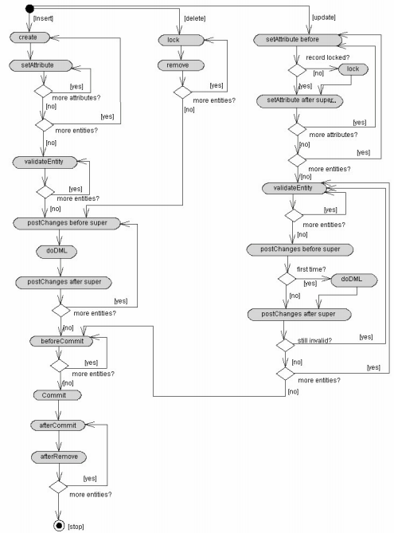
Reglas con código Java
Se implementan en el código java del respectivo Entity.
La clase JboException es empleada para enviar mensajes de error al cliente.
Se sigue un flujo de validación definido:

Slide 65
Métodos útiles
getAttribute(ATRIBUTO)
isAttributeChanged(ATRIBUTO)
getPostedAttribute(ATRIBUTO)
getPostState(): STATUS_NEW. STATUS_MODIFIED. (commit?)
getEntityState(): STATUS_NEW. STATUS_MODIFIED.
createViewObjectFromQueryStmt(SQL)
Notes:
The getEntityState() method returns its status based on
whether the change has actually been committed. Thus, after posting but before
committing, getPostState() will return STATUS_UNMODIFIED while
getEntityState() will return STATUS_MODIFIED.

Slide 66
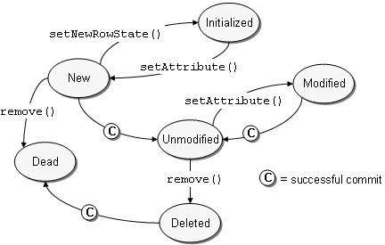
Métodos útiles (cont.)
getEntityState():

Slide 67
Reglas a nivel de atributo
Empleados cuando la validación es sobre un valor atómico.
Creación del método:
public boolean validateXXX(Type value)
public boolean validateEmail(String value){
return (value.indexOf(“@”) > 0)
}
Crear la regla declarativamente de tipo method validator.

Slide 68
Reglas a nivel de atributo
Emplear el método setXXXX
Predefinido para todos los atributos
Permite tener mensajes de error dinámicos
R: El salario no puede ser disminuido:
public void salarioCreciente(Number newValor) {
Number oldValor = (Number)getPostedAttribute(SALARY);
if (newValor.compareTo(oldValor) < 0) {
throw new JboException(“……”);
}
}
public void setSalary(Number value){
salarioCreciente(value);
setAttributeInternal(SALARY, value);
}

Slide 69
Reglas a nivel de instancia
Emplear el método validateXXXX()
Son requeridos cuando en la regla intervienen más de un atributo
public boolean validateXXXX()
Adicionar validación a nivel de Entity de forma declarativa, asociando el método previamente creado
R: El porcentaje de comisión debe ser inferior al 5% para salarios superiores a 1000 dolares.
Emplear el método validateEntity(), para tener la posibilidad de tener mensajes de error dinámicos

Slide 70
Reglas a nivel de colección
Reglas que aplican a toda la colección.
Se emplea el método beforeCommit
R: No se permiten más de 30 departamentos
public void beforeCommit(TransactionEvent e) {
if (getEntityState() == STATUS_NEW) {
validarLimiteDepartamentos();
}
super.beforeCommit(e);
}
public void validarLimiteDepartamentos(){
ViewObject vo =
getDBTransaction().createViewObjectFromQueryStmt(
“select count(*) from DEPARTMENTS”);
Row r = vo.first();
…….
}

Slide 71
Reglas de detalles vs maestro.
Son reglas relativas al registro maestro, como por ejemplo totales, promedios, etc
La regla se dispara cada vez que sucede un cambio (inserción, actualización o borrado) en el detalle.
R: No puede existir más de un asistente (clerk) por departamento.
La validación se implementa en el maestro en el método beforeCommit.
El detalle debe invalidar el maestro para garantizar que la regla se dispare.

Slide 72
Reglas de detalles vs maestro (cont.)
En el maestro
public void beforeCommit(TransactionEvent e) {
validarLimiteAsistentes();
super.beforeCommit(e);
}
public void validarLimiteAsistentes(){
ViewObject vo =
getDBTransaction().createViewObjectFromQueryStmt(
“select count(*) from EMPLOYEES ……”);
…….
}
public void invalidarDepartamento() {
setInvalid();
}

Slide 73
Reglas de detalles vs maestro (cont.)
En el detalle
public void validateEntity() {
if(getEntityState() == STATUS_NEW) {
getDepartments().invalidarDepartamento();
}
super.validateEntity();
}

Slide 74
Definición de valores por omisión
Métodos create() e initDefaults()
R: Generar secuencias
R: La fecha de contratación es la fecha actual.
public void create(AttribbuteList attributeList) {
super.create(attributeList);
setHireDate(getCurrentDate());
}

Slide 75
Campos derivados
Método prepareForDML()
Las operaciones DML son DML_INSERT, DML_UPDATE, DML_DELETE.
R: Para empleados nuevos, su salario corresponde al límite inferior según su cargo.
public void prepareForDML(int operation, TransactionEvent e) {
super. prepareForDML(operation, e);
if (operation == INSERT_DML) {
setSalary(buscarLimiteInferior(getJobId()));
}
}

Slide 76
Redefiniendo las operaciones DML
Método doDML()
public void doDML(int operation, TransactionEvent e) {
if (operation == INSERT_DML) {
plsqlProcInsert();
}
else {
super.doDML(operation, e);
}
}

Slide 77
Otras operaciones
Realizar operaciones una vez se ha concluido una operación
afterCommit()
Prevenir el borrado de entities
remove()
R: No se pueden eliminar empleados que estén en vacaciones.

Slide 78
Mensajes de error
Declarar los errores en la clase “Bundle”
public class DepartmentsImplMsgBundle extends JboResourceBundle {
static final Object[][] sMessageStrings = {
{"DepartmentName_Rule_0", "Error de DepartmentName" },
{"0001", “El departamento {0} no puede tener más de un manager" }
};
Emplear la clase JboException
Object param[] = new Object[] {this.getDepartmentName()};
throw new JboException(DepartmentsImplMsgBundle.class,
"0001", param);

Slide 80
ADF Data Model Layer
De los datos a su representación gráfica para el usuario

Slide 81
Contenido
ADF Model layer
Data Control Palette
Page Definition
Ciclo de vida de un página
Expression Language
Faces-config.xml

Slide 82
Perspectiva general de un desarrollo ADF
Base de
datos
Entity
View
Object
Application
Module
Business
Services
JSF
Page
Def
Data
Control
Data Model
Layer
Manage Bean
faces-config.xml

Slide 83
ADF Model layer
Separa la interfaz de usuario de la capa de business service (BS).
Declarative bindings: Enlaza cada elemento del BS con un elemento de interfaz de usuario sin requerir código:
Iterator bindings
Value bindings
Action bindings
Data controls: Abstrae la implementación de un BS por medio de metadata que describe las operaciones y las colecciones de datos del servicio.

Slide 84
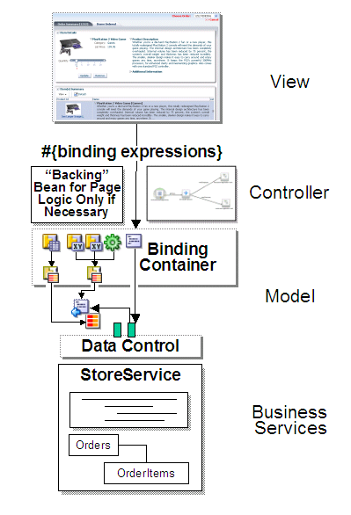
ADF Model layer

Slide 85
Data control Palette
En la creación de páginas JSP los componentes UI se pueden adicionar empleando el Data Control Palette. Simplemente arrastre y suelte los “datos” en el interior de las páginas.
Cada application module aparece de forma automática en el data control palette.

Slide 86
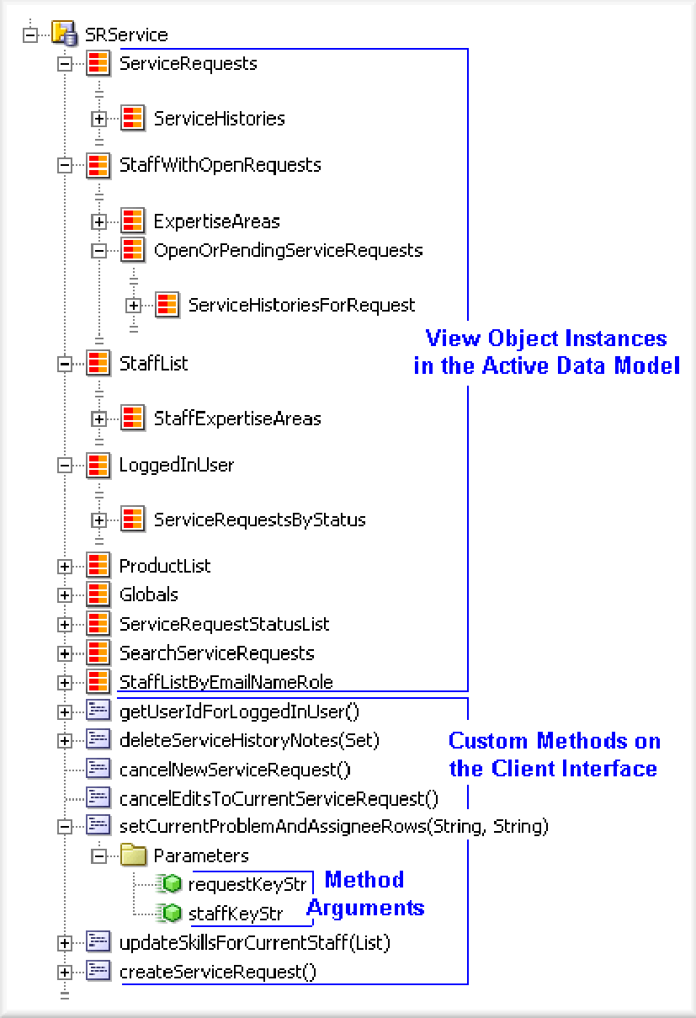
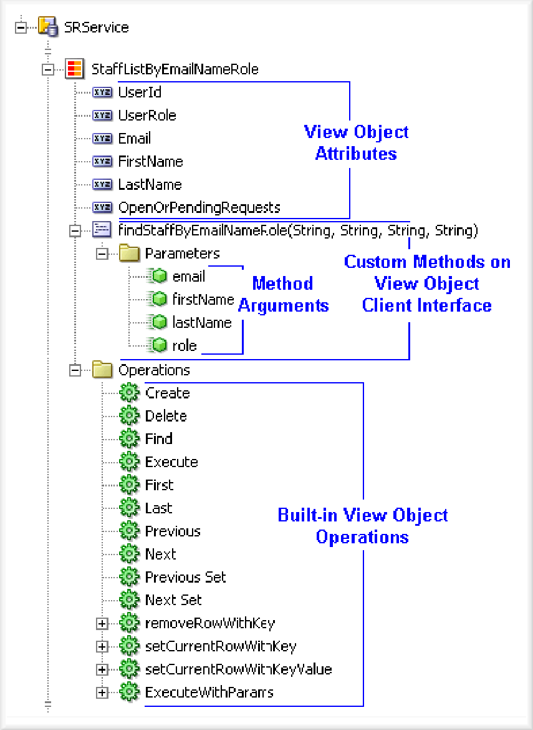
Data control Palette

Slide 87







Data control palette
 | Data control | En general representa un Application Module. Corresponde a la raíz del árbol
 | Method | Representa métodos personalizados que están implementados en el application module. Son empleados de elementos tipo commands.
 | Method return | Valor o valores de retorno de un método. Para datos se emplean cajas de texto(textField) o lista de selección.
 | View object collection | Representa una colección de datos conformada por registros. Se emplean formas, árboles, componentes de navegación y componentes maestro-detalle.
 | Attribute | Dato simple de un registro. Se emplean cajas de texto (textField), etiquetas (label) y listas de selección.
 | Operation | Representan operaciones predefinidas sobre los datos (commit, rollback, create, delete, first, etc). Se emplean botones o hiperenlaces.
 | Parameter | Representan los parámetros de un método. Se emplean cajas de texto (textField) y listas de selección.

Slide 88
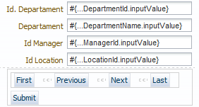
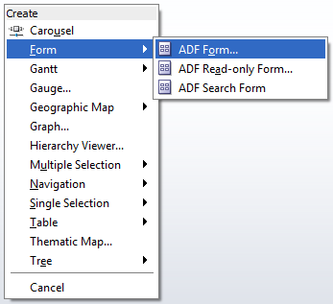
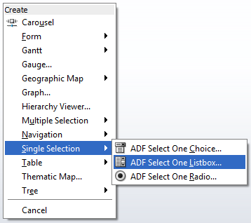
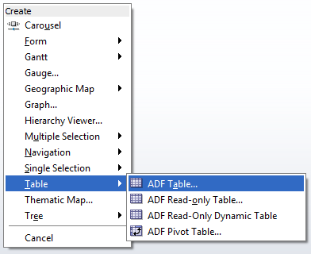
Data Control Palette
UI generados a partir de una colección

Slide 89
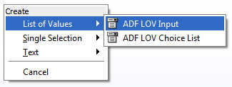
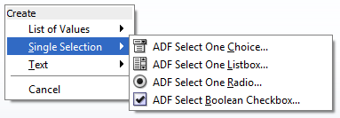
Data Control Palette
UI generados a partir de un elemento simple

Slide 90
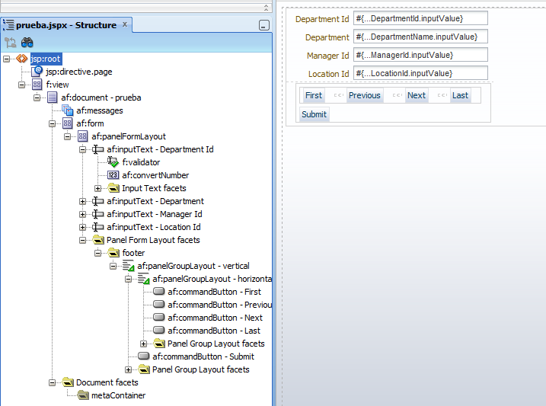
Ventana Structure
La ventana Structure, representa la página JSF de forma jerárquica y esquemática.
Se pueden arrastrar los componentes del Control Data Palette a la ventana de
Diseño o la ventana Structure.

Slide 91
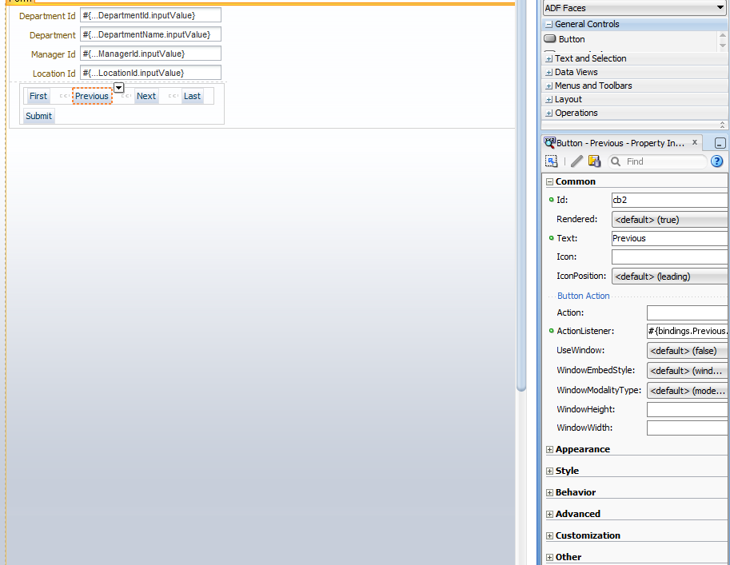
Ventana Property Inspector
Permite configurar los atributos de un componente UI.
Label, Columns, Rows, Value, Rendered, Immediate, etc.
Para asignar valores a estos atributos, se puede emplear el editor de EL.

Slide 92
Page definition file (pageDef.xml)
En este archivo se definen los “bindings” que son empleados en una determinada página.
Cada página tiene su propio pageDef. La primera vez que se introduzca un elemento del Data Control Palette a una página, JDeveloper crea de forma automática el archivo pageDef.
Se pueden definir elementos de tipo parameters, executables y bindings.
Cada elemento dentro del pageDef tiene un identificador (id) que permitirá accederlo y modificarlo.

Slide 93
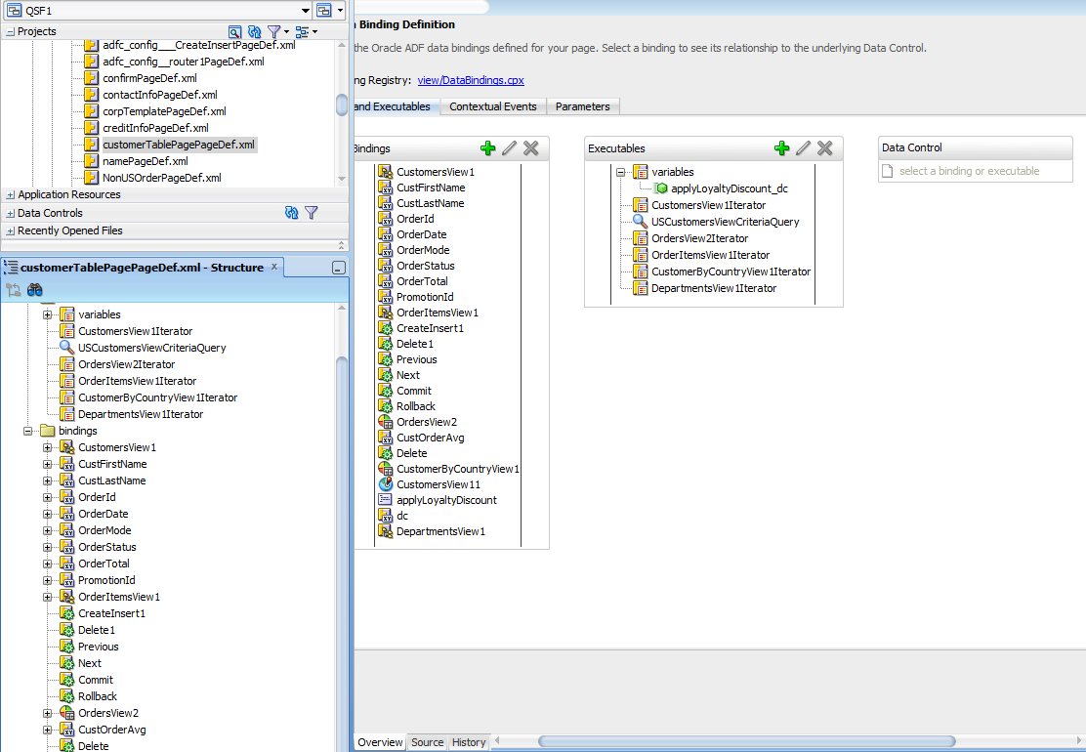
Page definition file (pageDef.xml)

Slide 94
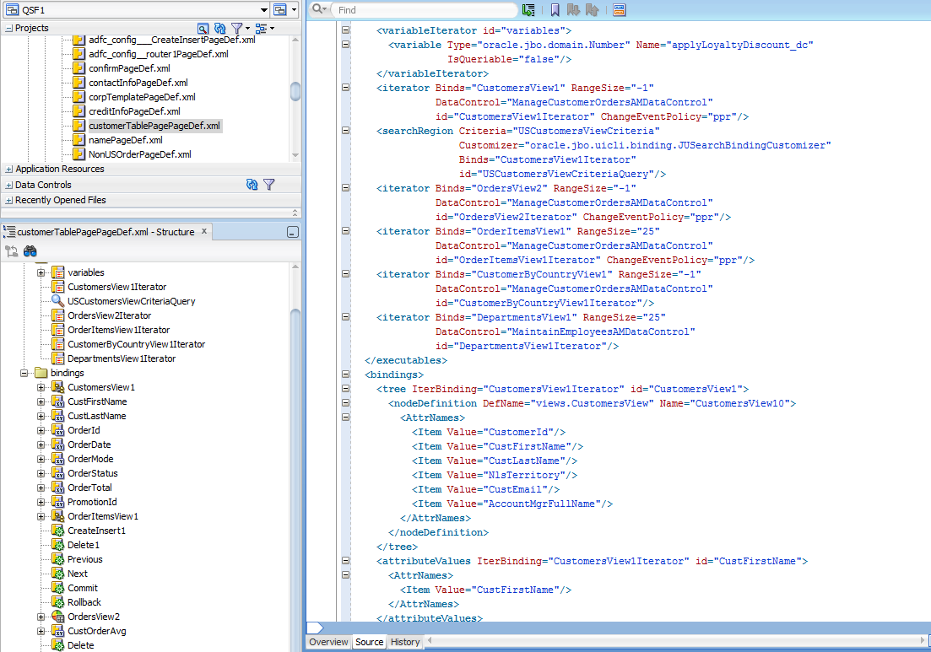
Page definition file (pageDef.xml)

Slide 95
Page definition file (pageDef.xml)
Elementos Parameters:
Definen los parámetros de la página que son evaluados al iniciar la solicitud (request) en la fase “Prepare Model”.
Elementos executables:
Iterator, methodIterator (está relacionado con un methodAction), variableIterator, invokeAction.

Slide 96
Page definition file (pageDef.xml)
Elementos bindings
value: Despliega un dato a partir de un iterator. Puede ser attributeValues, table, list y tree.
methodAction: Especifica la invocación a un método. Son el bindings entre un UI (botón o hiperenlace) con un método personalizado.
action: Especifica la invocación a un método predefindo (commit, rollback, create, etc).

Slide 97
Expression Language (EL)
Para referenciar y desplegar los datos que han sido ligados (bound) en el archivo pageDef, se emplean EL.
#{bindings.idObject.property}
Todas la EL inician con “bindings”.
Indica que el objeto referenciado
pertenece a la página actual
Característica que se desea
desplegar del objeto
Nombre del objeto (ID dado en el pageDef).
Puede ser un parameter, un executable
y más comunmente un value bindings

Slide 98
Expression Language (EL)
Ejemplos de EL:
<af:inputText value="#{bindings.ProductName.inputValue}">
#{bindings.ProductName.label}
#{bindings.ProductName.validator}
#{bindings.ProductListIterator.rangeStart + 1}
#{bindings.ProductListIterator.estimatedRowCount}
actionListener=“#{bindings.Previous.execute}”
disabled=“#{!bindings.Previous.enabled}”
rendered=“#{bindings.ProductListIterator.estimatedRowCount>1}”
#{bindings.ProdIter.estimatedRowCount>0?’Hay’:’No hay registros’}

Slide 99
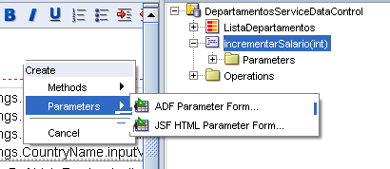
Invocación de métodos del Business Services.
Esto métodos se construyen a nivel del applicationModule y deben hacer parte de la interfaz cliente (nos referimos a la java interface que envuelve al objeto ApplicationModule)
Los métodos personalizados aparecen de forma automática en el Data Control Palette.
Para crear un componente UI (ej. botón) que dispare el método, basta con arrastrar el método del Data Control Palette a la página JSP.

Slide 100
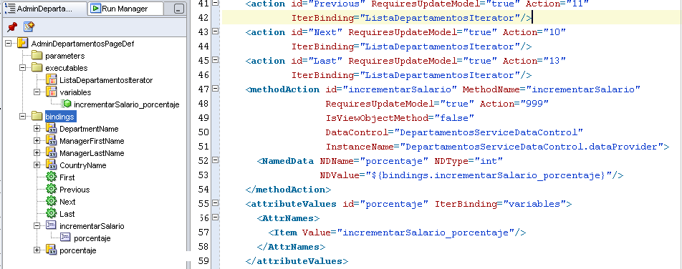
Invocación de métodos
Al arrastrar y soltar el botón (command button) se crea el respectivo binding en el pagDef.
En caso de emplear parámetros, estos pueden ser valores fijos o variables a través de EL.

Slide 101
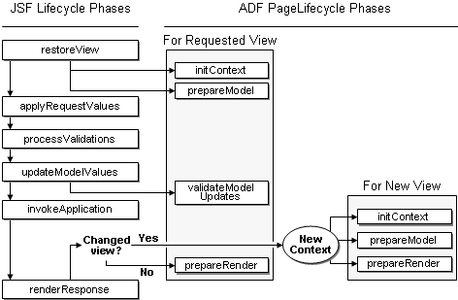
Ciclo de vida de una página

Slide 102
Ciclo de vida de una página
RestoreView
Buscar el pagDef correspondiente al URL
Construir o restaurar el “component tree” de la página
InitContext
Se crea el bindingContainer (representación en ejecución del pagDef)
Se instancia el LifecycleContext (mantener la información durante todo el ciclo de vida)
PrepareModel
Se refrescan los iterators y se invocan los métodos de la sección executables del pagDef, de acuerdo a los atributos Refresh y RefreshCondition.
ApplyRequestValue
Cada componente es actualizado con los valores provenientes de los parámetros de la solicitud (request parameters).
En caso que el componente tenga el atributo immediate en true, las validaciones, conversiones y eventos son procesados en esta fase.

Slide 103
Ciclo de vida de una página
ProcessValidations
Se realizan las conversiones y validaciones sobre los componentes, actualizando sus respectivos valores. En caso de presentarse errores, se pasa a la fase RenderResponse.
UpdateModelValues
Los valores de los componentes (que han sido validados) son trasladados al modelo.
ValidateModelUpdates
El modelo actualizado es validado por medio de las rutinas definidas.

Slide 104
Ciclo de vida de una página
InvokeApplication
Las acciones asociadas a comandos son ejecutados.
PrepareRender
El binding container es refrescado para reflejar los cambios de las fases previas.
Los eventos son notificados a los respectivos listeners.
RenderResponse
Los componentes son “rendered”.
El estado de la página es almacenado para ser empleado en posteriores request.

Slide 105
Navegación entre páginas
faces-config.xml

Slide 106
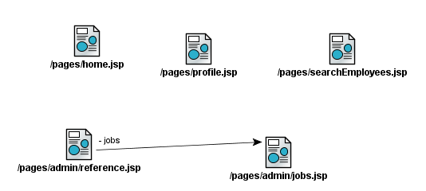
JSF Navigation
Outcome

Slide 107
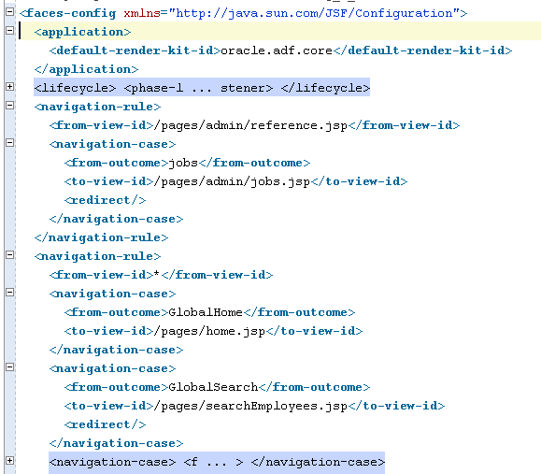
faces-config.xml

Slide 108
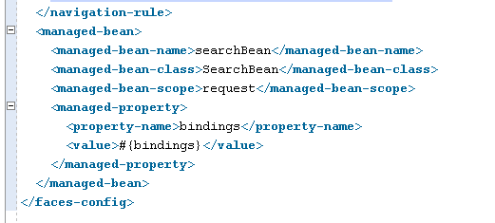
faces-config.xml (cont)

Slide 109
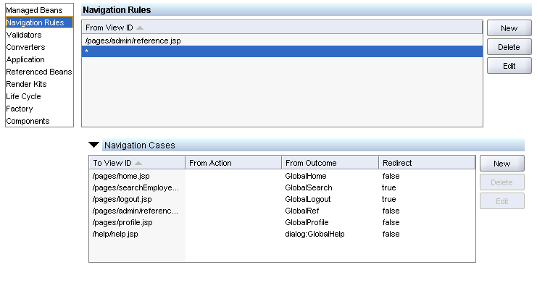
faces-config.xml (cont)
Cuando el origen de la regla no es relevante, se emplea el símbolo * (asterisco).
El Outcome es empleado como Action en los componentes UI tipo command.

Slide 110
ADF Otros temas

Slide 111
Layout
Distribución de componentes en una página JSF

Slide 112
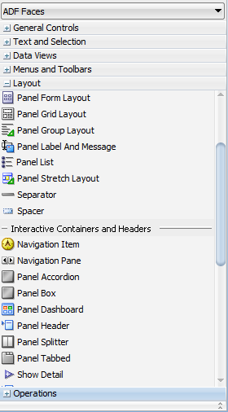
Layout
El diseñador puede controlar la posición de los diferentes componentes UI por medio de componentes contenedores denominados PANELES.
Existen paneles con espacios predefinidas denominadas FACETS

Slide 113
Paneles definidos
panelForm | Alinea los campos de una forma en una o más columnas. Incluye las respectivas etiquetas (labels)
panelHorizontal | Organiza los componentes de forma horizontal.
panelGroup | Organiza los componentes de forma horizontal, haciendo “saltos de fila” cuando se requiera.
panelList | Crea una lista (con villetas) en una o más columnas.
panelLabelAndMessage | Organiza un elemento con su respectiva etiqueta, mensaje y tip.
panelBox | Especifica un espacio visualmente resaltado a través de un color de fondo.
panelBorder | Predefine espacios por medio de facets.
panelButtonBar | Organiza un conjunto de botones
panelTip | Empleado para desplegar avisos adicionales al usuario.
panelHeader | Crea secciones y subsecciones con títulos de encabezado.
panelPage | Predefine espacios por medio de facets, especialmente diseñado para servir de plantilla para páginas completas.

Slide 114
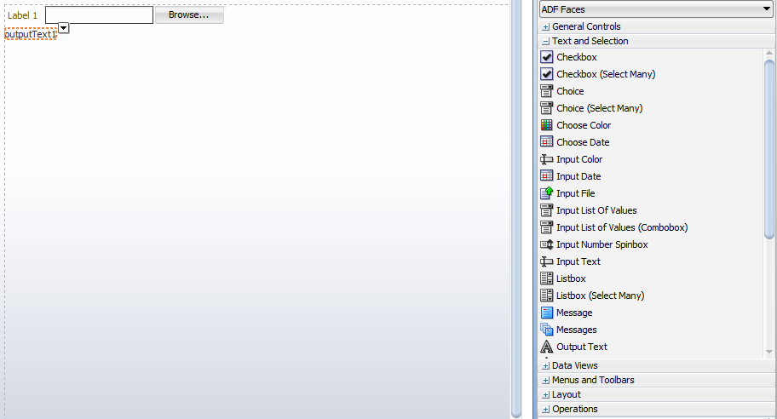
Paleta de Componentes
La ventana Component Palette, muestra los componentes gráficos de una librería
(ADF Faces, JSF, JSP).
Se pueden arrastrar los componentes del Component Palette a la ventana de
Diseño o la ventana Structure.

Slide 115
Atributos de un componente
Text
Disabled
Rendered
Action
ActionListener
Selected
ReadOnly
PartialTriggers
Manejo de eventos

Slide 116
Eventos
Componentes UI: CommandButton, CommandMenuItem, CommandLink.
Atributos de estos componentes:
Action (generalmente recibe como valor un outcome)
ActionListener(recibe como valor un método del backing bean asociado a la página)
Immediate
Action vs ActionListener: Son similares y lanzan una acción u operación. Los métodos invocados a través de ActionListener reciben un objeto tipo EVENT con la información propia del evento.

Slide 117
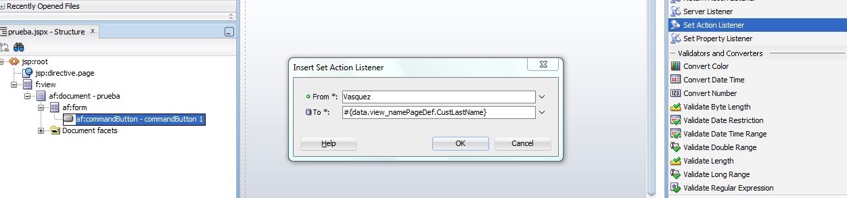
SetActionListener
Este es un elemento que permite manejar variables a nivel de la sesión.

Slide 118
ReturnActionListener
Este componente se asocia como componente hijo a un COMMAND (botón, hiperenlace o opción de menú).
Su objetivo es retornar el navegador web a la página anterior (desde donde se invocó la página actual).
El atributo value de ReturnActionListener es empleado para retornar valores a la página anterior.

Slide 119
Cajas de dialogo
El outcome de la regla de validación debe iniciar con “dialog:”.
</navigation-case>
<from-outcome>dialog:error</from-outcome>
<to-view-id>/error.jsp</to-view-id>
</navigation-case>
El atributo useWindow del command que lanza la caja de dialogo, debe estar en true.
El atributo returnListener del command que lanza la caja de dialogo, debe especificar el método que procesa los valores de retorno de la caja de dialogo.

Slide 120
Mensajes de error
ADF automáticamente ilustra los mensajes de error.
Sin embargo no muestra los mensajes de “éxito”. Para este caso es necesario adicionarlos al FacesContext de la página.
Método asociado al atributo Action del botón commit
public String saveButton_action() {
BindingContainer bindings = getBindings();
OperationBinding operationBinding =
bindings.getOperationBinding("Commit");
Object result = operationBinding.execute();
if (operationBinding.getErrors().isEmpty()) {
FacesContext ctx = FacesContext.getCurrentInstance();
FacesMessage saveMsg = new FacesMessages(“Operación satisfactoria”);
ctx.addMessage(null, saveMsg);
}
return null;
}

